Slide 1
计算机图形学
星间飞行
组号 26
16340144 林一山
16340151 刘峻佚
16340159 卢林鹏
16340163 罗源茂

Slide 2
01
项目概要
目录
02
Basic
contents
03
Bonus
04
分工

Slide 3
01
项目概要
星间飞行项目展示了一个可互动的简单恒星系统场景，我们将有一颗发光的恒星以及绕其公转的行星作为主要对象。行星表面将有按照放大比例展示的树木及山峰作为地表，在行星公转的同时，地表的光照和阴影效果都将随着恒星光照的改变而不断变化。而主视角则将作为一艘在星系中遨游的飞船，来从各个不同的角度观察这个星系。我们打算通过对阴影模型的优化和复杂光照模型的应用来增强场景渲染结果的真实感，如果可能的话我们也会试图在行星表面应用简单的粒子效果来模拟天气

Slide 4
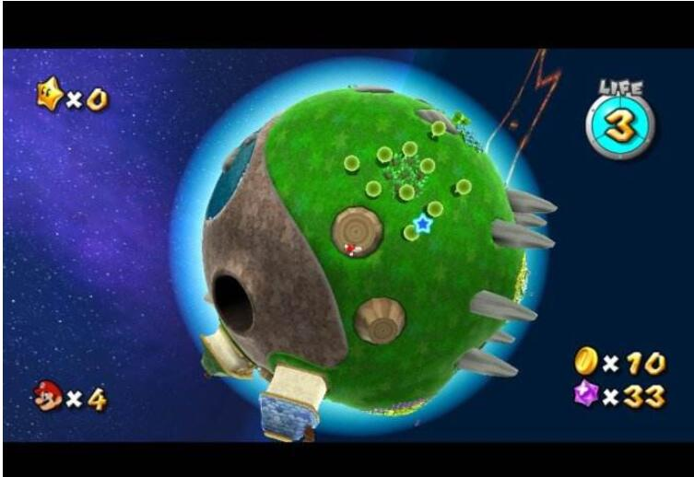
01
行星模型示例

Slide 5
02
Basic功能

Slide 6
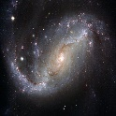
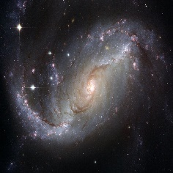


02
Basic
1
Camera Roaming
我们主视角的飞船将会用到摄像机控制的方式来模拟飞船在星系中的移动，以从不同角度展示场景
2
Simple lighting and shading
恒星的光照在行星和行星表面的树木、山脉上的光照渲染效果将会成为场景真实感的重点

Slide 7
02
Basic
3
Texture mapping
恒星表面的效果将主要通过纹理贴图来实现，同时在行星上的纹理应用也将加强场景的真实感。恒星系外的部分打算通过天空盒的方式实现
4
Shadow mapping
随着行星的公转，行星地表小模型的阴影投射也将不断变换

Slide 8
02
Basic
5
Model import & Mesh viewing
我们的计划是在Blender软件中完成星球和地表元素的建模，然后导入OpenGL

Slide 9
03
Bonus功能

Slide 10
03
Bonus
1
初步计划
由于光照效果和阴影效果将成为我们场景的真实感的重要决定因素，因此我们打算应用部分高级光照效果Complex Lighting (复杂光照: Gamma矫正、法线贴图、HDR、SSAO…)，以及对阴影进行优化

Slide 11
04
分工

Slide 12
Blender建模及导入：刘峻佚
基本场景渲染，摄像机实现，运动动画：刘峻佚，林一山
光照及阴影效果的实现与优化：卢林鹏，罗源茂

